Slide 1
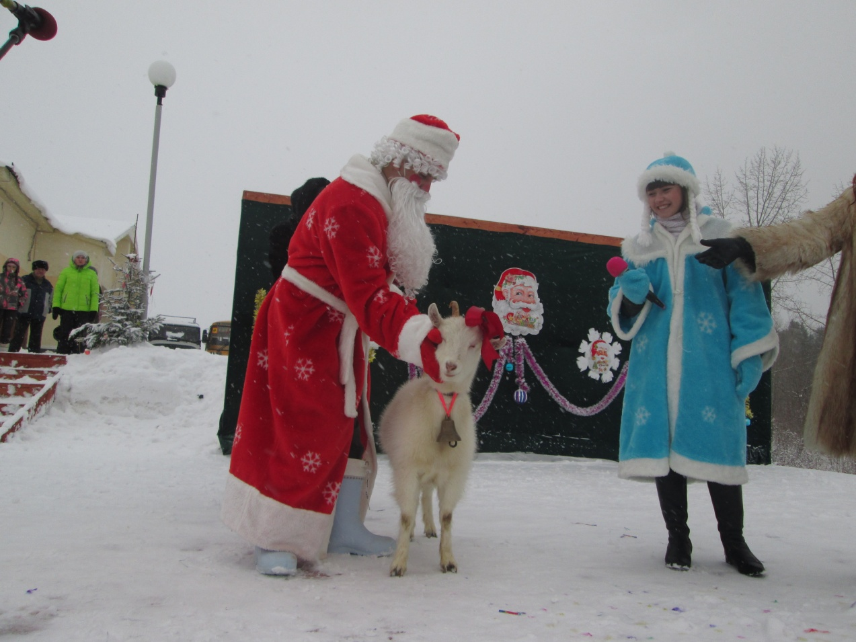
Об итогах
празднования Нового года-2015
и Рождества на территории Верещагинского муниципального района
2015год

Slide 2
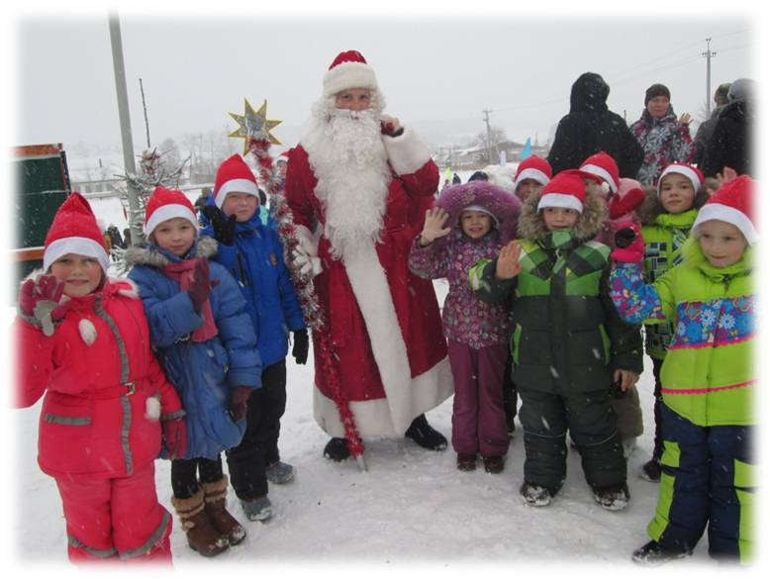
Новогодние и Рождественские каникулы с 29декабря по 11 января!
Всего проведено 286 мероприятий
Оформлены все территории поселений.
Работают катки в г.Верещагино,
хоккейная коробка,
лыжная трасса ДЮСШ,
катки во всех поселениях, кроме Путинского.

Slide 3
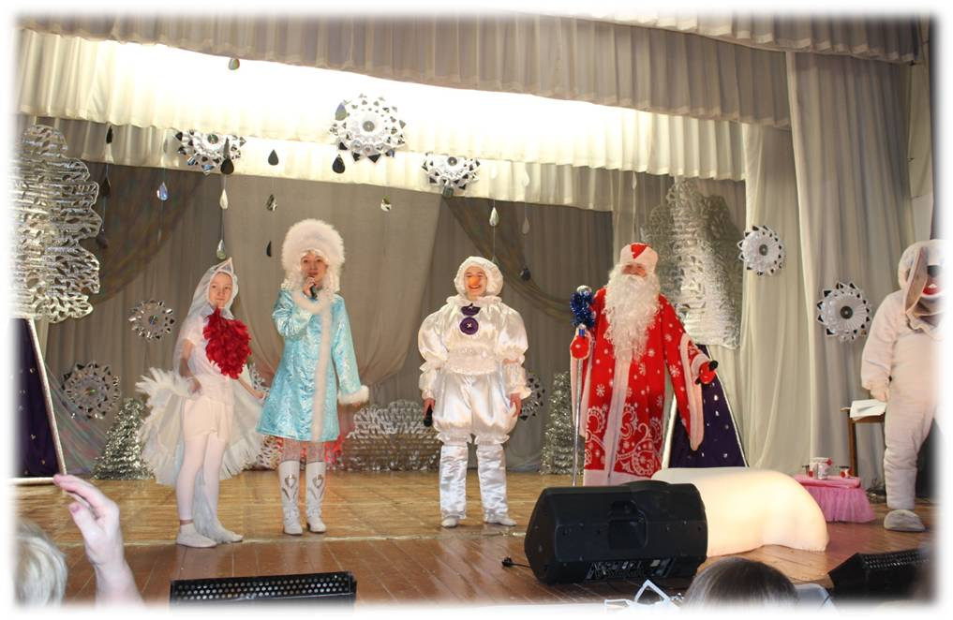
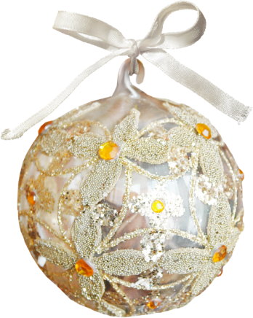
Организационные
мероприятия:
Вручены пригласительные детям группы СОП – 50штук ;
Организована поездка участников художественной самодеятельности на краевое мероприятие «Новогодние забавы» -13 человек;
Направлены на Губернаторскую ёлочку -12 человек;
Направлен на Кремлевскую ёлочку -1 человек.

Slide 4
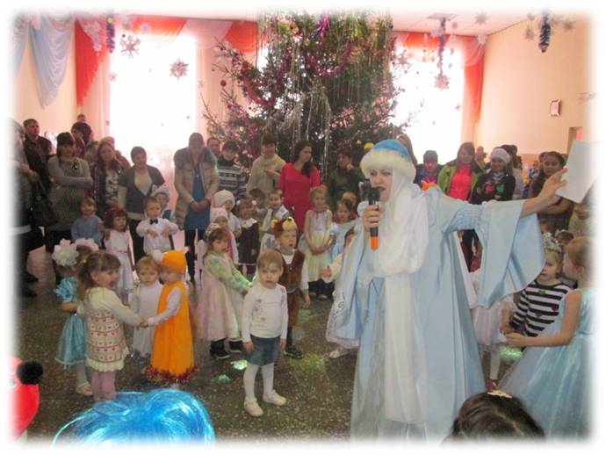
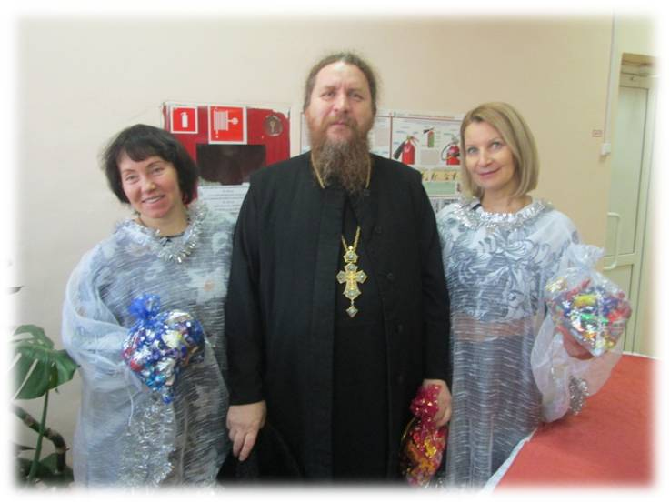
Новогодняя афиша!!!
21 декабря 12:00 «Парад Дедов Морозов» в с.Вознесенское
27 декабря 16:00 Первомайская площадь
Развлекательная программа к открытию снежного городка "Резиденция Деда Мороза"
27 декабря 10:30 Спортзал ВПРМЗ
Командный чемпионат по настольному теннису на приз Деда Мороза
27-29 декабря 14:00 Многопрофильный техникум
Открытый турнир по волейболу среди девочек 2002 г.р. и младше «Золотая снежинка»
30 декабря 19:00 МБУК «Центр кино и досуга»
Новогодний вечер отдыха «В стиле оранжевый галстук или стиляги–шоу», цена билета 350р
01 января 01:00 Первомайская площадь
Новогоднее гуляние «Новогоднее кругосветное путешествие»
02:00 Фейерверк-шоу «С Новым годом»
02 января 14:00 МБУК «Дворец досуга» (ДКЖ)
Театрализованное представление для детей "В снежном царстве, в ледяном государстве", вход свободный

Slide 5
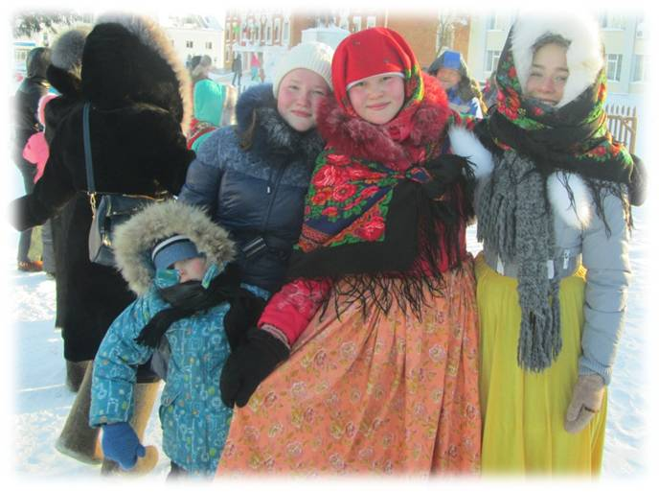
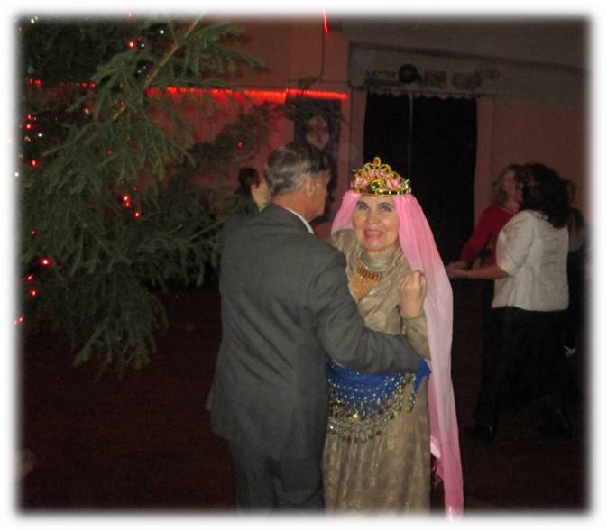
Новогодняя афиша!!!
02 января 20:00 МБУК «Дворец досуга» (ДКЖ)
Новогодний вечер отдыха «Новогодний гороскоп», цена билета 300р.
03 января 12:00 МБУК «Центр кино и досуга»
Детская театрализованная игровая программа «Новогоднее происшествие с бородой Деда Мороза», цена билета 150р.
07 января 12:00 МБУК «Центр кино и досуга»
Рождественское представление для детей «Под Рождественской звездой», вход свободный
08 января 14:00 МБУК «Дворец досуга» (ДКЖ)
Рождественские встречи "Путешествие в 60-ые" для жителей старшего поколения, вход свободный
09 января 14:00 Хоккейная коробка
Первенство Пермского края, дивизион «В» по хоккею с шайбой, в сезоне 2014 -2015 годов

Slide 6
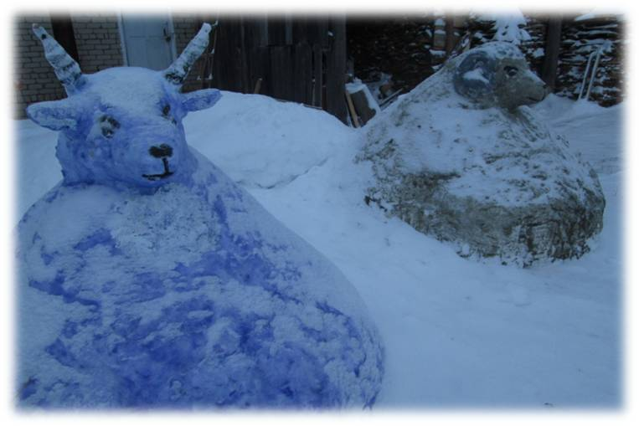
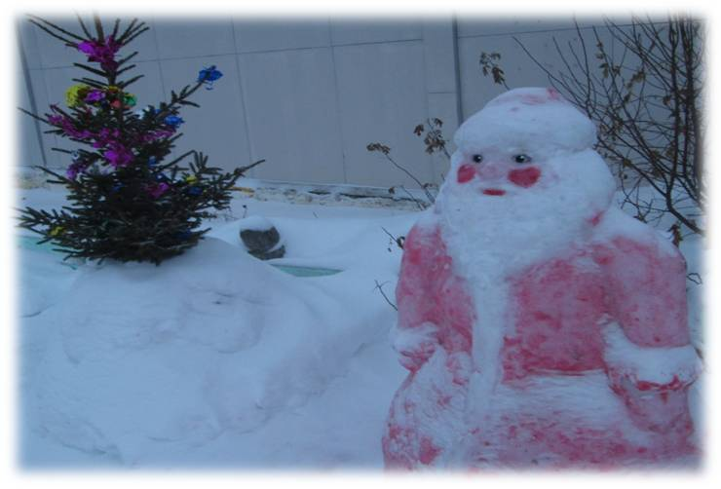
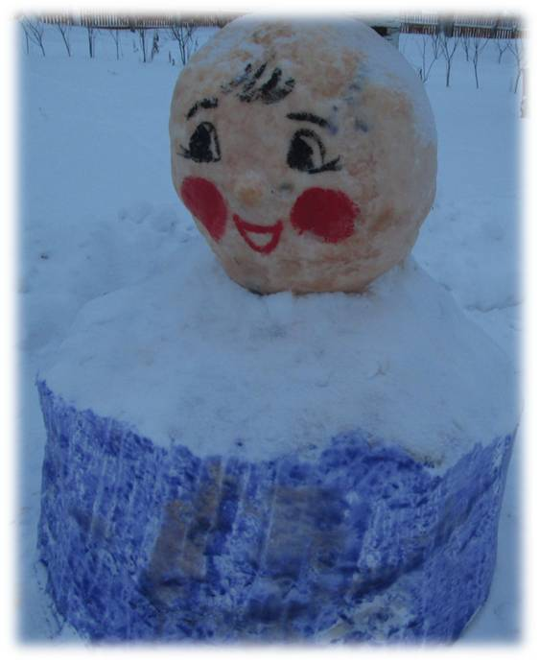
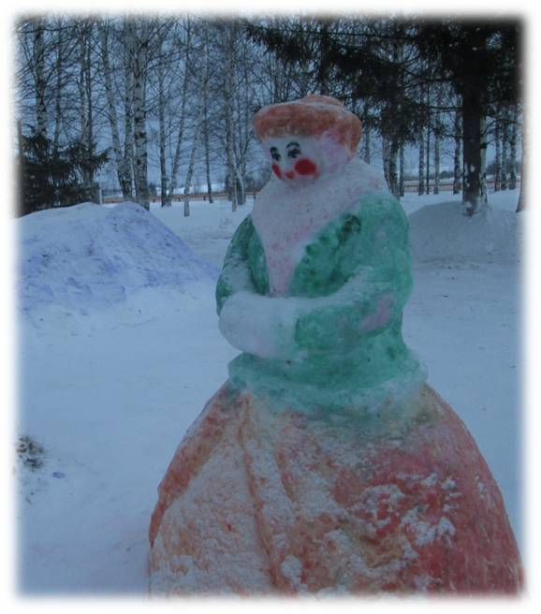
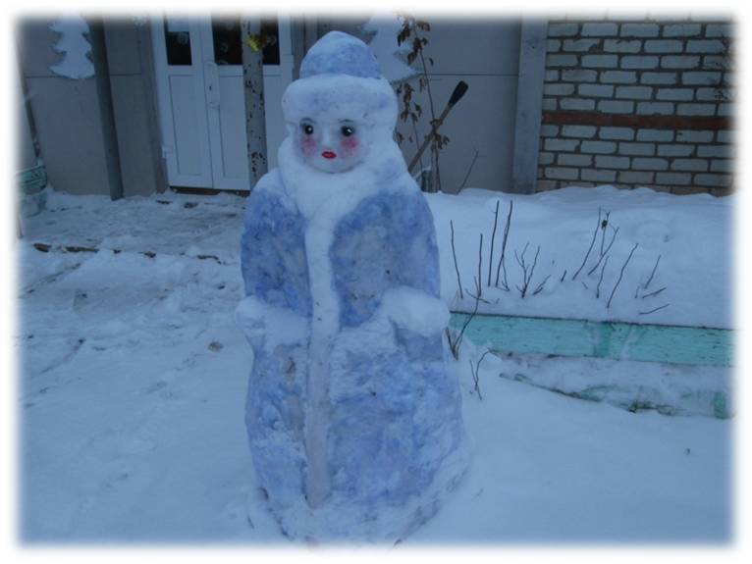
Победитель районного конкурса «Новогоднее оформление»
МБУК «Комаровский сельский дом культуры»

Slide 7
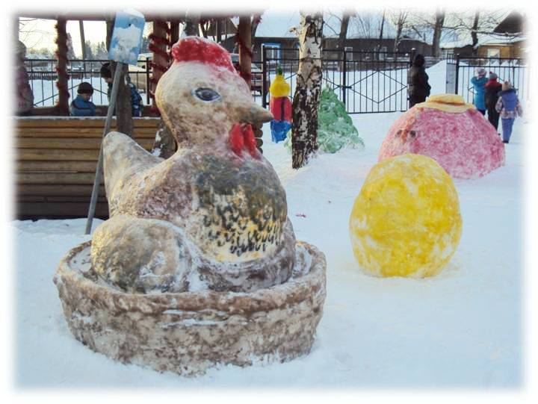
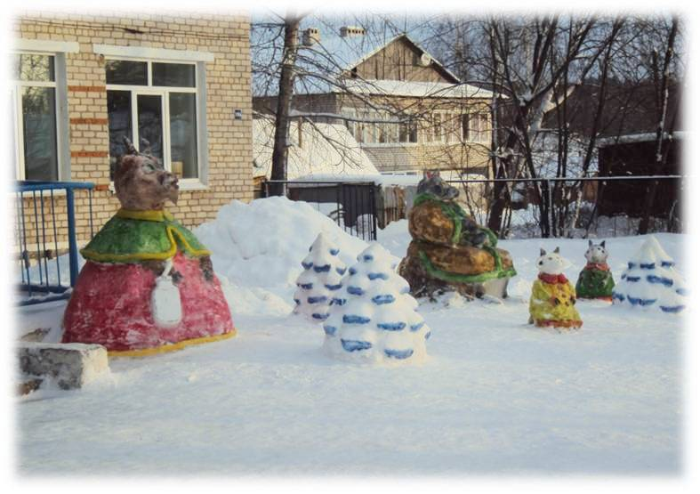
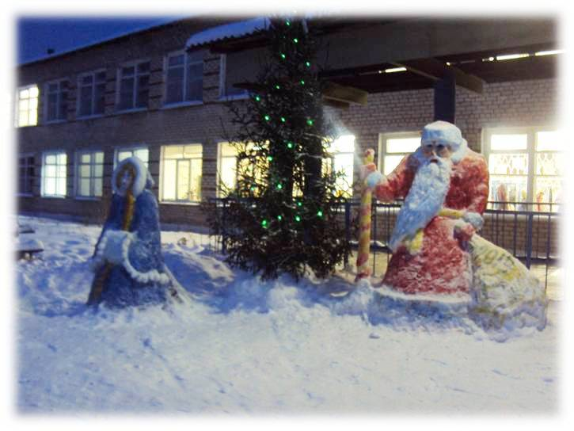
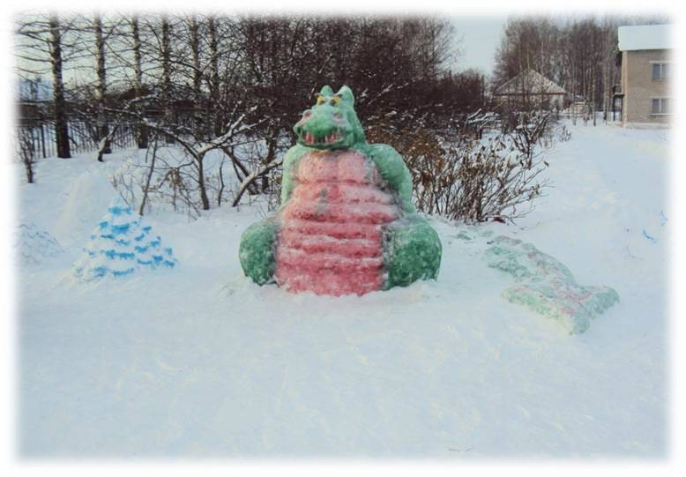
Победитель районного конкурса «Новогоднее оформление»
МБОУ Ленинская средняя общеобразовательная школа

Slide 8
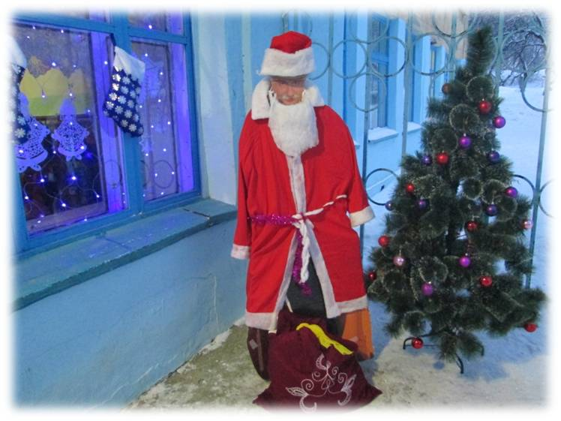
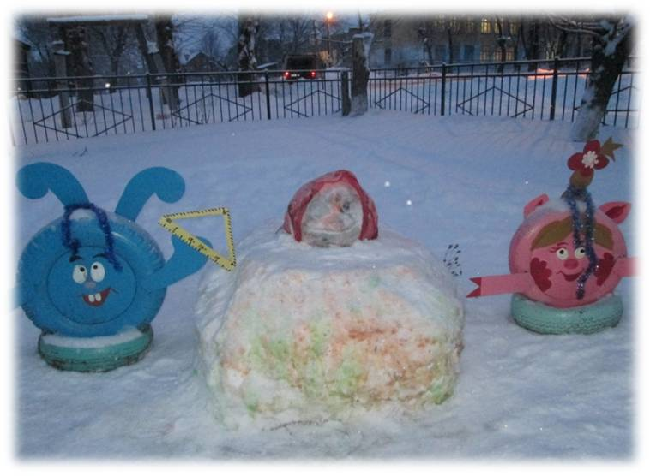
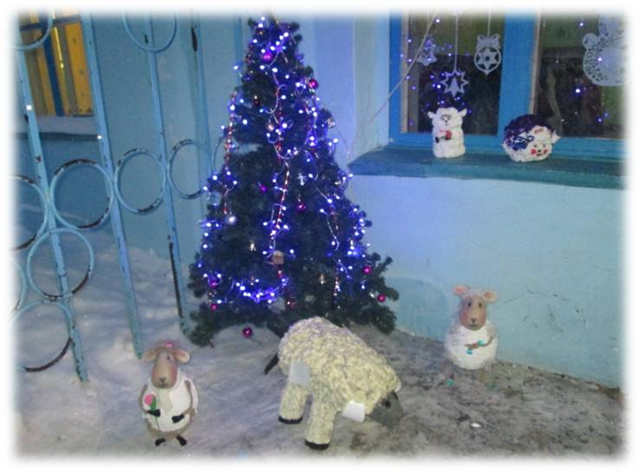
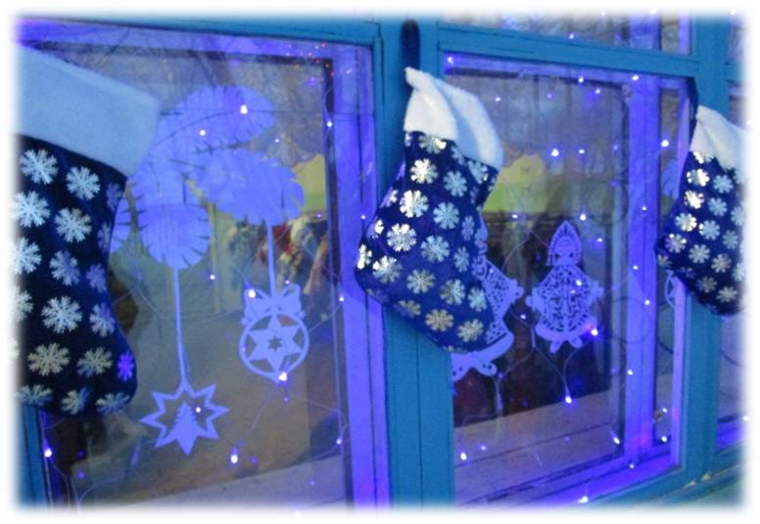
Победитель районного конкурса «Новогоднее оформление»
МАОУ Верещагинская средняя общеобразовательная школа № 121

Slide 9
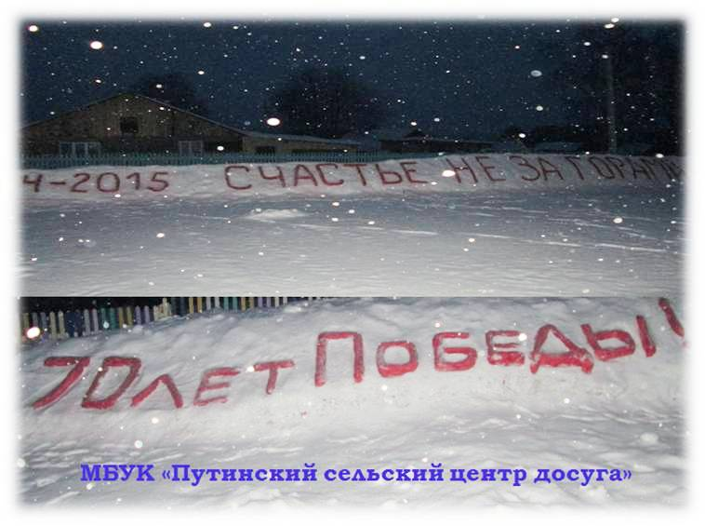
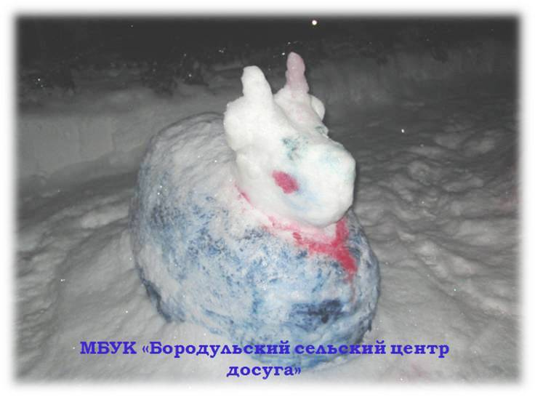
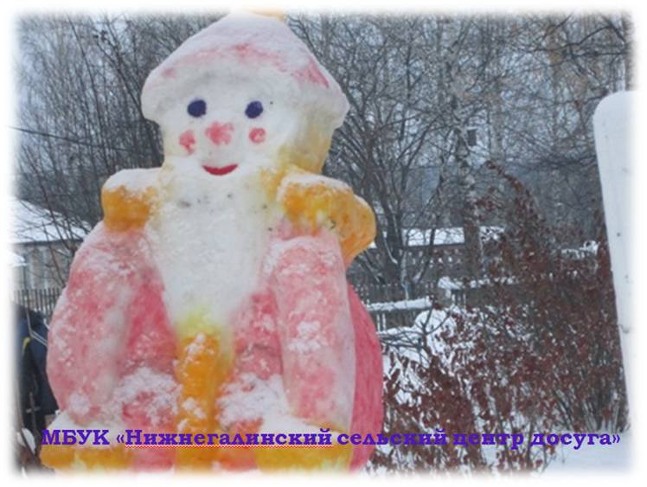
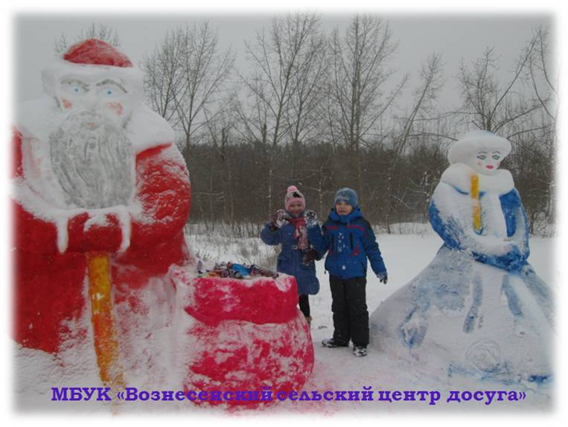
Участники районного конкурса «Новогоднее оформление»

Slide 10
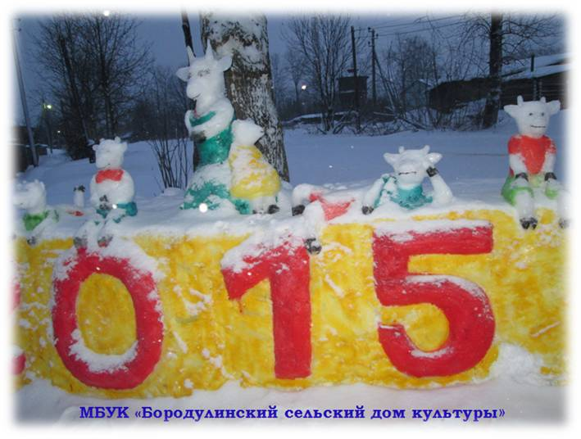
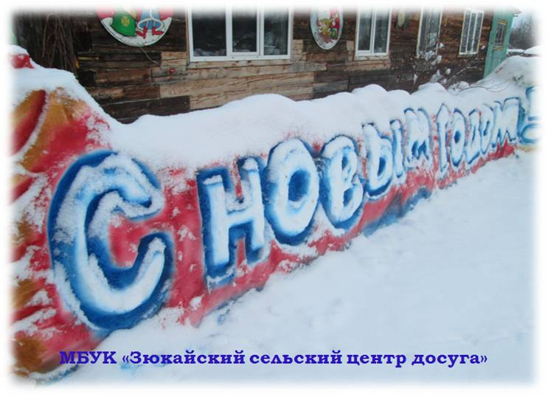
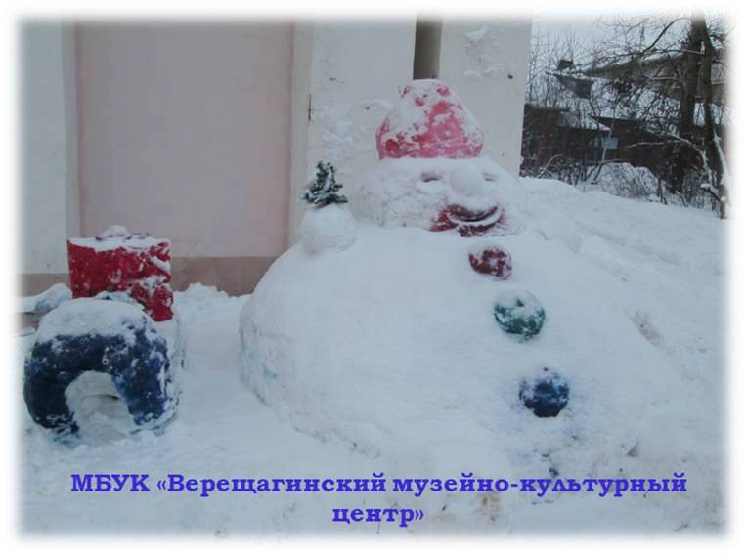
Участники районного конкурса «Новогоднее оформление»

Slide 11
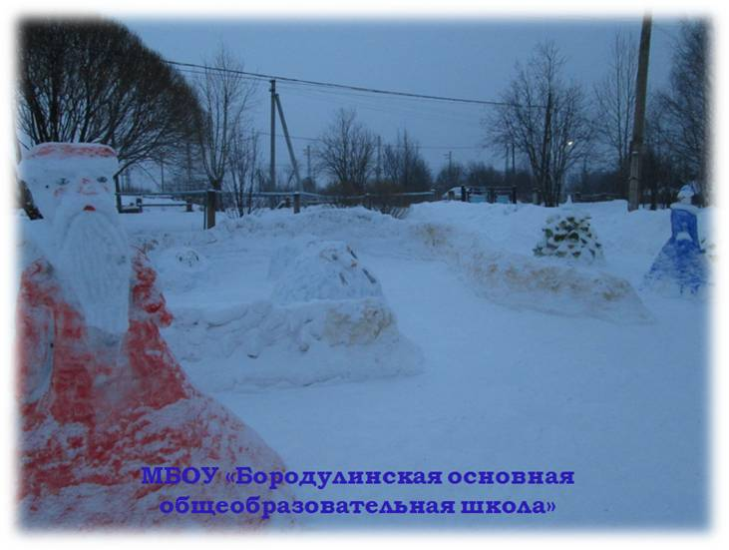
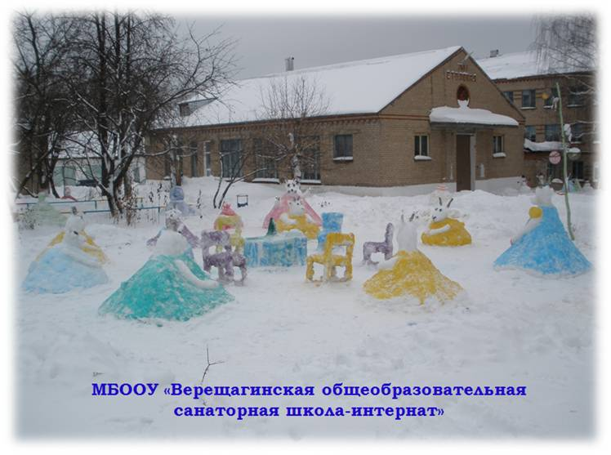
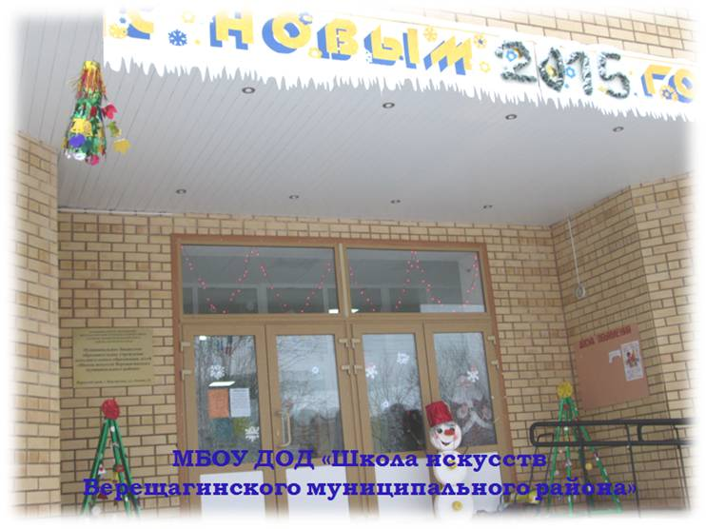
Участники районного конкурса «Новогоднее оформление»

Slide 12
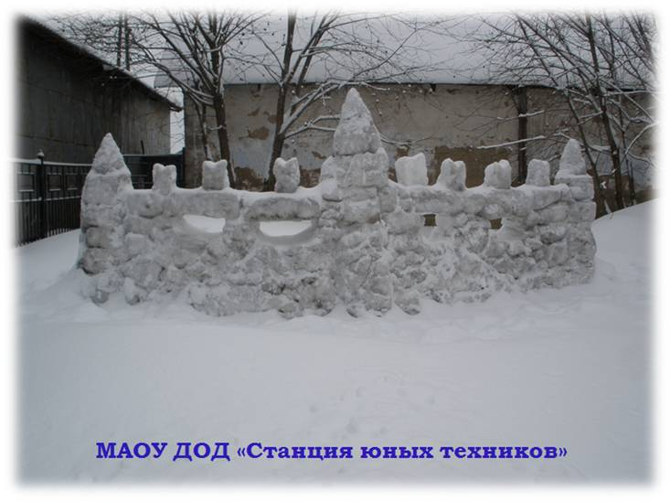
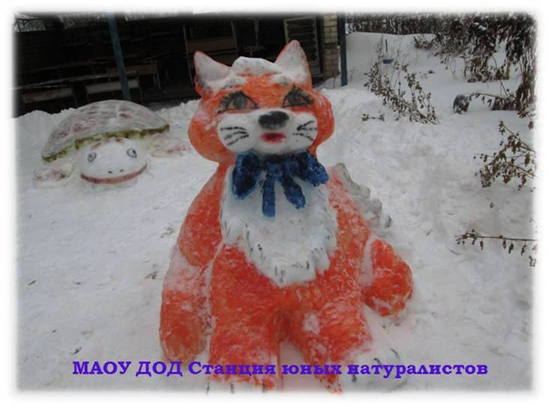
Участники районного конкурса «Новогоднее оформление»

Slide 13
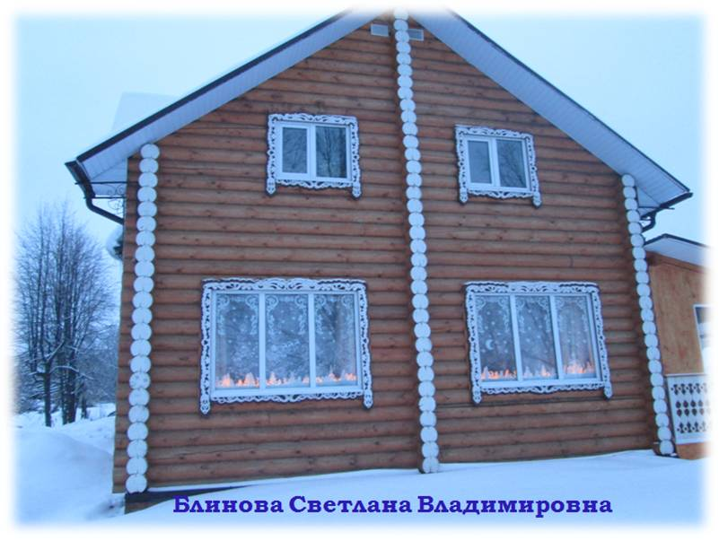
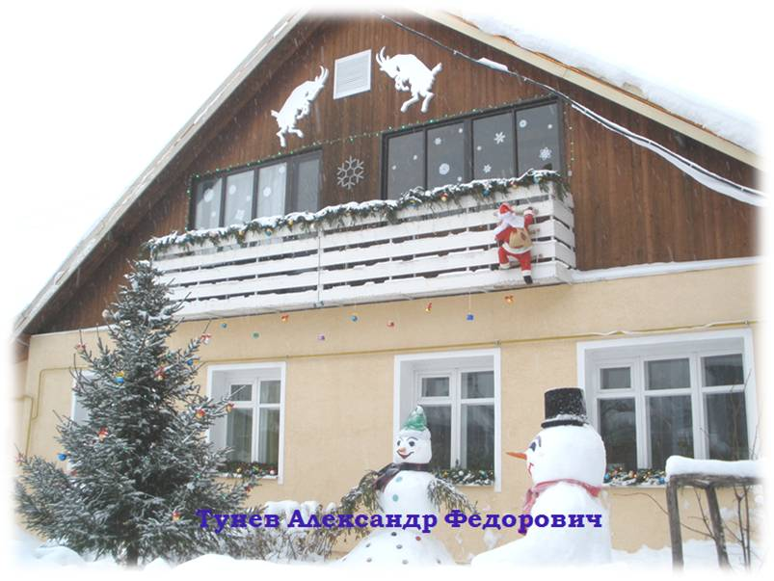
Участники районного конкурса «Новогоднее оформление»

Slide 14
Спасибо
за внимание!
2013-2014.

